Slide 1
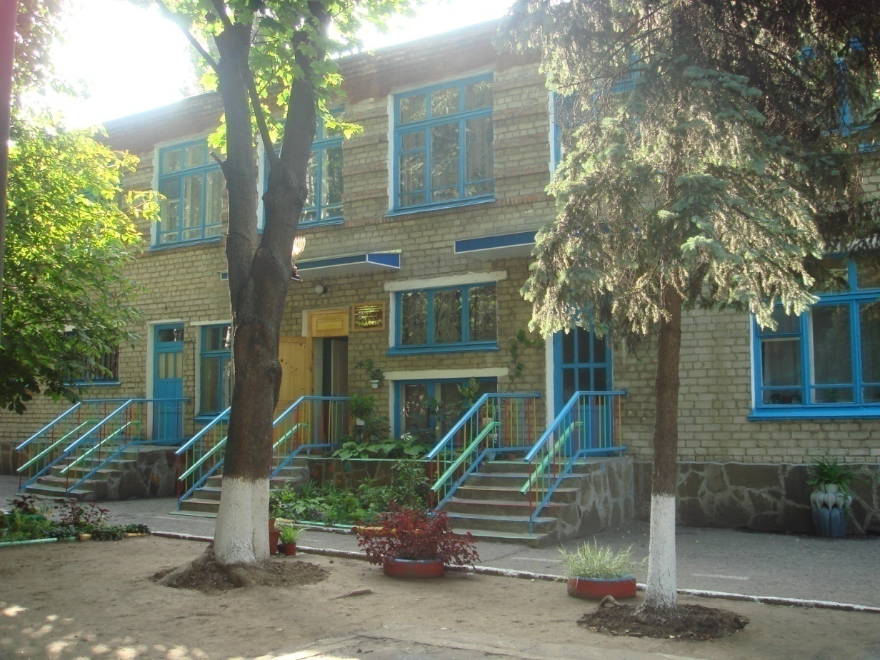
Создание условий для реализации современных образовательных программ и технологий на разных уровнях психолого-педагогического сопровождения развития детей с ТНР.
МИНИСТЕРСТВО ОБЩЕГО И ПРОФЕССИОНАЛЬНОГО ОБРАЗОВАНИЯ РОСТОВСКОЙ ОБЛАСТИ
ГОСУДАРСТВЕННОЕ БЮДЖЕТНОЕ УЧРЕЖДЕНИЕ ДОПОЛНИТЕЛЬНОГО ПРОФЕССИОНАЛЬНОГО ОБРАЗОВАНИЯ РОСТОВСКОЙ ОБЛАСТИ
«РОСТОВСКИЙ ИНСТИТУТ ПОВЫШЕНИЯ КВАЛИФИКАЦИИ И ПРОФЕССИОНАЛЬНОЙ ПЕРЕПОДГОТОВКИ РАБОТНИКОВ ОБРАЗОВАНИЯ»
(ГБУ ДПО РО РИПК и ППРО)
УПРАВЛЕНИЕ ОБРАЗОВАНИЯ АДМИНИСТРАЦИИ ГОРОДА НОВОЧЕРКАССКА
МЕТОДИЧЕСКИЙ КАБИНЕТ
МБДОУ детский сад № 55
Подготовила старший воспитатель МБДОУ детского сада № 55
КАРГАЛОВА Н.А.
4 декабря 2019 года

Slide 2
Областная экспериментальная площадка
Приказ МО и ПО Ростовской области от 24.04.2009 г. № 1085
«Взаимодействие педагогов в сопровождении коррекционно-образовательного процесса в условиях ДОУ комбинированного вида»
Базовое учреждение
областной стажировочной площадки
Приказ МО и ПО Ростовской области от 23.09.2011 г. № 826
«Организация взаимодействия педагогов в коррекционно-развивающей работе в условиях ДОУ комбинированного вида»
Муниципальный методический ресурсный центр
Приказ МО и ПО Ростовской области от 29.01.2016 г. № 40
«Оптимизация модели взаимодействия педагогов ДОУ в создании специальных условий образования для детей ОВЗ»

Slide 3
Опыт моделирования и конструирования с 2009 по 2019 год:
Модель управления МБДОУ детским садом № 55
Модель единого образовательного пространства
Модель организации здоровье сберегающей деятельности
Модель организации непрерывного профессионального развития педагогов
Персонифицированная модель организации деятельности по профессиональному развитию педагогов ДОУ
Модель социального партнерства МБДОУ детского сада № 55 и семьи в условиях реализации ФГОС ДО
Модель взаимодействия педагогов в психолого-педагогическом сопровождении развития ребенка с ОВЗ
Модель организации взаимодействия педагогов в коррекционно-развивающей работе
Разноуровневая модель психолого-педагогического сопровождения развития ребенка
Индивидуальная модель психолого-педагогического сопровождения семей, воспитывающих ребенка-инвалида или детей с ОВЗ
Матрица построения развивающей предметно-пространственной среды
Матрица работы с разными категориями семей

Slide 4
https://gart55.npi-tu.ru раздел «Инновационная деятельность»
25.04.2017 Городской семинар для педагогов ДОУ "Организация образовательной деятельности на разных уровнях психолого-педагогического сопровождения развития детей"
07.02.2018 Областной семинар-практикум для педагогов ДОУ "Организация образовательной деятельности на разных уровнях психолого-педагогического сопровождения развития детей с ОВЗ«
28.03.2018 Городская практическая консультация (2 занятия) "Использование инновационной образовательной технологии БОС в системе коррекционной работы учителя - логопеда", учитель - логопед Волик Е.Г.
23.04.2019 Городская консультация-практикум "Использование игр с различными видами песка в коррекции речевого развития детей с ОНР", учитель-логопед Ажогина Е.Н.
27.08.2019 Областной семинар «Создание условий для организации коррекционно-развивающей работы на разных уровнях психолого-педагогического сопровождения развития детей с тяжелыми нарушениями речи в условиях поликультурного языкового пространства»

Slide 5
Разноуровневая модель психолого-педагогического сопровождения развития ребенка
 | 1 уровень | 2 уровень | 3 уровень | 4 уровень
Состояние здоровья, наличие медицинских диагнозов | В общем здоровый ребенок Не имеет серьезных отклонений в состоянии здоровья и уровне физического здоровья. | В общем здоровый ребенок Дети с возможным отставанием в физическом развитии (часто болеющий, соматически ослабленный ребенок) | Ребенок с ОВЗ Характерны основные и сопутствующие диагнозы | Ребенок с ОВЗ Характерны основные и сопутствующие диагнозы, сочетанные нарушения
Особенности речевого развития | Речевое развитие в пределах возрастной нормы | Нарушения речевого развития – ФФНР, дислалия | Тяжелые нарушения речевого развития – ОНР 2, 3, 4 уровня, заикание, алалия | Тяжелые нарушения речевого развития – ОНР 1, 2 уровня, заикание, алалия
Особенности развития познавательной сферы | Развитие психических процессов соответствует возрастной норме | Развитие психических процессов соответствует возрастной норме (проблемы в развитии 1-2 психических процессов) | Имеются проблемы в развитии всех психических процессов | Имеются нарушения в психическом развитии (ЗПР, СДВГ, ММД)
Особенности развития эмоционально-волевой сферы | Развитие эмоционально-волевой сферы в пределах возрастной нормы | Развитие эмоционально-волевой сферы в пределах возрастной нормы | Имеются проблемы в развитии эмоционально-волевой сферы, связанные с особенностями поведения (конфликтность, агрессивность, тревожность) | Имеются нарушения поведения
Особенности общения | Легко вступает в контакт со сверстниками и взрослыми, проявляет инициативу и активность в общении | Вступает в контакт со сверстниками и взрослыми, поведение адекватное | С трудом вступает в контакт со взрослыми и сверстниками, избегание взаимодействия | Имеются нарушения в общении (РДА)
Индивидуальные особенности (темп и объем выполняемой работы, помощь взрос) | Высокая работоспособность и объем выполняемой работы, адекватно использует помощь взрослого | Достаточная работоспособность, адекватно использует помощь взрослого | Пониженная работоспособность, повышенная утомляемость, частичное использование помощи взрослого | Пониженная работоспособность, повышенная утомляемость, с трудом использует помощь взрослого
Уровень освоения программы | Усваивает ООП на высоком уровне, имеет предпосылки одаренности | Усваивает ООП (трудности в освоении 1-2 ОО), реализация парциальной программы | Усваивает АОП (трудности в освоении 1-2 ОО), разработка подгрупповой или индивидуальной коррекционно-развивающей программы | Не усваивает (усваивает) АОП (трудности в освоении 2-3 ОО), разработка ИОП
Краткий вывод | Индивидуальная программа (план) развития предпосылок детской одаренности | Не нуждается в индивидуальном психолого-педагогическом сопровождении (планирование индивидуальной работы) | Нуждается в психолого-педагогическом сопровождении специалистов по коррекции | Нуждается в индивидуальном психолого-педагогическом сопровождении, наблюдении у врачей и мед. лечении

Slide 6
Взаимодействие педагогов на разных уровнях психолого-педагогического сопровождения развития ребенка
 | 1 уровень | 2 уровень | 3 уровень | 4 уровень
Специалисты | Воспитатель, ПДО | Воспитатель и специалист | Воспитатель Ведущий специалист по проблеме Все специалисты | Воспитатель Ведущий специалист по проблеме Все специалисты Медицинские работники
Диагностика | Педагогическая диагностика усвоения ООП и дополнительных программ | Педагогическая диагностика усвоения ООП и парциальной программы | Психолого-педагогическая диагностика развития ребенка Обследование у врачей специалистов | Психолого-педагогическая диагностика развития ребенка Обследование у врачей специалистов
Программа | Основной (усложненный) уровень ООП и дополнительные программы, программа по развитию детской одаренности | Основной (адаптивный) уровень ООП и парциальной программы | Адаптивный уровень АОП Коррекционно-развивающая программа специалиста | ИОП, индивидуальная программа (план) психолого-педагогического сопровождения
Формы усвоения программного материала | Фронтальные и подгрупповые занятия, кружки, секции, индивидуальная работа | Фронтальные и подгрупповые занятия, индивидуальная работа | Фронтальные, подгрупповые коррекционно-развивающие занятия, индивидуальная работа | Подгрупповые и индивидуальные коррекционно-развивающие занятия
Способы, средства, приемы | Подбор индивидуального темпа и объема работы, повышенного уровня сложности заданий | Подбор индивидуального темпа и объема работы, индивидуализация характера и объема помощи педагога ребенку | Подбор индивидуального темпа и объема работы, уровня сложности заданий, индивидуализация характера и объема помощи педагога ребенку, подключение дополнительных средств наглядности | Подбор индивидуального темпа и объема работы, уровня сложности заданий, индивидуализация характера и объема помощи педагога ребенку, подключение дополнительных средств наглядности, медикаментозная поддержка ребенка
Результат | Усвоение ООП на высоком уровне, реализация индивидуальной программы развития предпосылок детской одаренности | Усвоение ООП, компенсация имеющихся трудностей | Положительная динамика в усвоении АОП, компенсация имеющихся речевых, интеллектуальных нарушений | Положительная динамика в усвоении индивидуальной программы, компенсация имеющихся нарушений

Slide 7
ФГОС ДО пункт 3.1.
Требования к условиям реализации Программы включают требования к:
Психолого-педагогические условия
Кадровые условия
Материально-технические условия
Финансовые условия
Требования к РППСреде

Slide 8

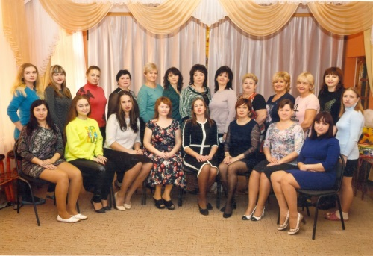
УСЛОВИЯ, созданные в МБДОУ детском саду № 55
Контингент детей
Всего 7 групп, из них:
Детей всего 159, из них дети с ОВЗ 51 чел (ОНР 47 чел, со сложной структурой 4 чел)
Учебно-методические
полный набор пособий для педагогов, информационных материалов для работы с родителями, а также картотеки и наглядный демонстрационный материал к программам и технологиям
Материально-технические
Групповые помещения с речевыми и познавательными центрами
Кадровые условия
100% укомплектованы
Кабинеты учителей-логопедов и педагога-психолога
Спортивный и музыкальный залы
Комната психомоторной коррекции и игровая комната
Территория ДОУ
Специалисты и воспитатели компенсирующих групп с высшим образованием, с высшей и первой категорией
100% прошли КПК и переподготовку
3 группы компенсирующей направленности для детей с ТНР,
2 группы общеразвивающей направленности, в т.ч. ФФНР,
2 группы оздоровительной направленности

Slide 9
Целевые ориентиры
Успешное усвоение ООП
Усвоение ООП+ПП
Динамика усвоения АООП, компенсация нарушений
Динамика усвоения ИПС, компенсация нарушений
+ учитель-логопед
С-К
+ педагог-психолог
+ дефектолог
+ медики
воспитатель, музыкальный руководитель,
инструктор по ФК
Х-Э
Фронт, индивид, подгрупповые коррекционно-развивающ занятия логопеда, психолога + грамота
Подгрупповые и индивидуальные занятия ведущего и соведущих специалистов
+ Индивидуальные и подгрупповые занятия логопеда
Дифференцированные задания повышенной сложности, индивидуальная работа
Ф
Программы Л.Г. Петерсон
Н.В. Нищевой,
Ю.А. Кирилловой,
Коррек-развивающие технологии
реализация индивидуальной программы сопровождения
Парциальная программа
Т.Б. Филичева,
Г.В. Чиркина
Разработка плана-программы «Одаренный ребенок»
или план работы кружка,
или совместный проект с родителями
П
Авторский мониторинг МБДОУ дс 55
+ обследование ребенка с ФФНР Л.В. Лопатина
Мониторинг речевого и общего развития
Н.В. Нищева
Мониторинг физического развития Ю.А. Кириллова
+ углубленная диагностика психолога и дефектолога
+ промежуточный мониторинг
Авторский мониторинг МБДОУ дс 55
+выявление предпосылок одаренности
Р
МПМПк, медсправка
МПМПк, ОВЗ, специальные образовательные условия
Общеразвивающие и оздоровительные группы – ООП и ПП
Компенсирующие группы –
АООП и ИПСопровождения
1 уровень
Одаренность
2 уровень
ФФНР и ЧБД
3 уровень
ОНР
4 уровень
Сложные

Slide 10
программы и Технологии в рамках АООП
Н.В. Нищева Примерная адаптированная программа коррекционно-развивающей работы в группе компенсирующей направленности ДОО для детей с тяжелыми нарушениями речи (ОНР) с 3 до 7 лет.
Элементы сказкотерапии, арттерапии, логоритмики, игры с песком и водой, мнемотехника…
Кириллова Ю. А. Примерная программа физического образования и воспитания логопедических групп с общим недоразвитием речи (с3 до 7 лет)
Лыкова И.А. «Цветные ладошки», Чумичева Р.М. «Родники Дона»
Игровые наборы Ф.Фребеля, палочки Д.Кюизенера, блоки З.П.Дьенеша
Воскобович В.В. «Сказочные лабиринты игры», БОС-технология, ИКТехнологии
Петерсон Л.Г. «Раз- ступенька, два – ступенька», Буренина А.И. «Ритмическая мозаика»

Slide 11
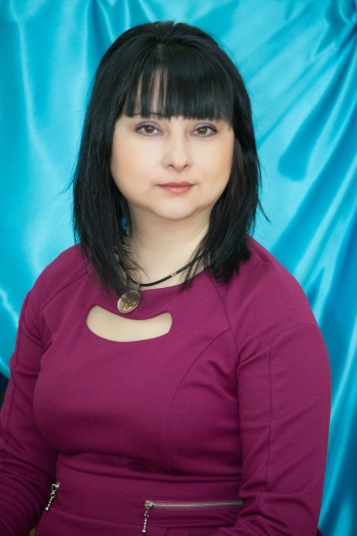
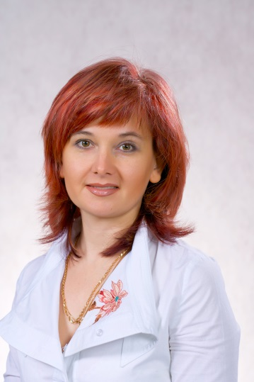
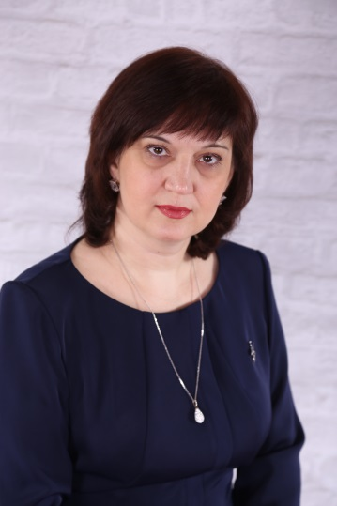
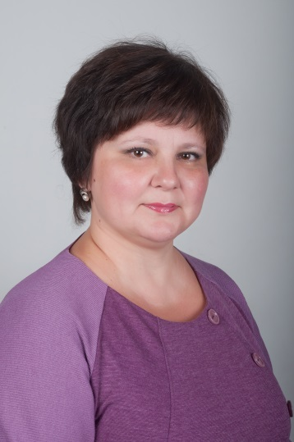
1 маршрут
Музыкальный зал
Использование нейропсихологического подхода в формировании предпосылок базовых навыков чтения у детей с ТНР.
2 маршрут
Комната психомоторной коррекции
Использование развивающих технологий (мнемотехника, Дьенеш, игры Воскобовича) для развития познавательной активности у детей с ТНР.
3 маршрут
Кабинет учителя-логопеда
Использование авторских и народных игр с различными видами песка в работе по развитию связной речи детей с ТНР.
4 маршрут
Помещение группы № 5
Использование игрового набора Фребеля в специально-организованной и совместной деятельности с детьми ТНР.
Приглашаем на практическую деятельность:

Slide 12
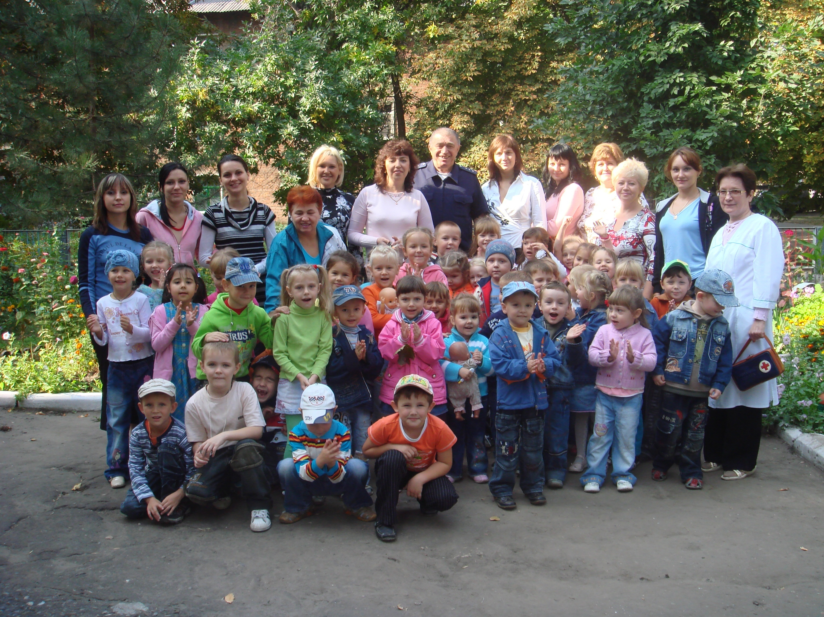
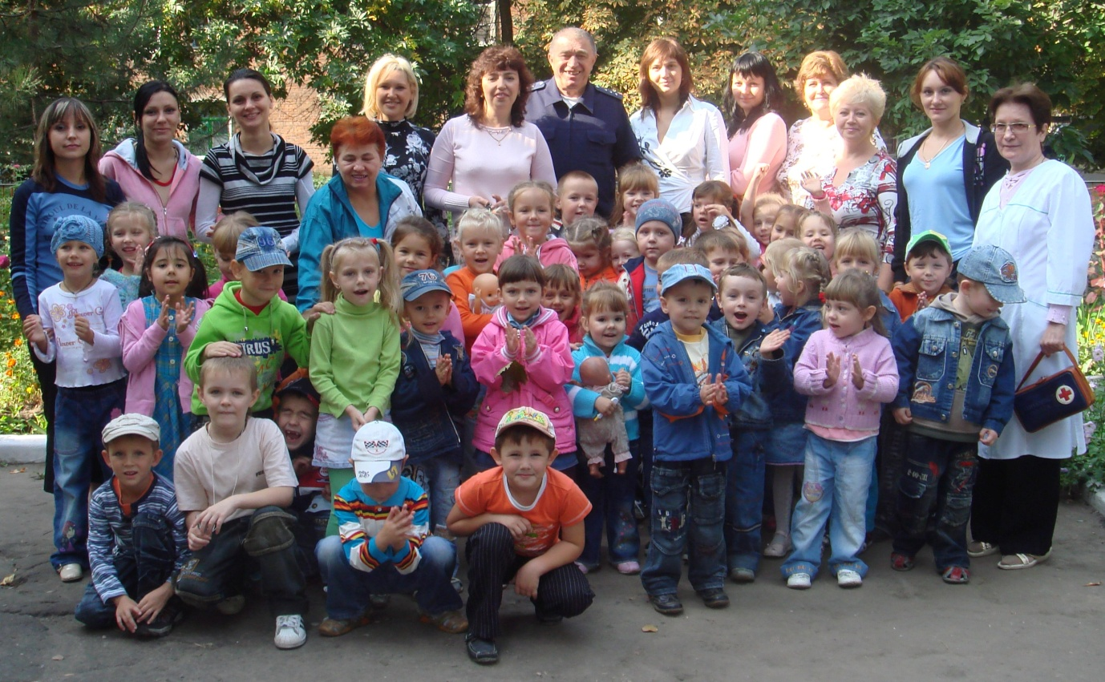
Приглашаем к сотрудничеству!!!
Заведующий Морозова
Лариса Николаевна
Ростовская область
Город Новочеркасск
Улица Гвардейская 12 «А»
Телефон 8 (8635) 23-29-89
Наша почта:mdou55@inbox.ru
Наш сайт: http://gart55.npi-tu.ru

